Slide 1


Termostat inteligent controlat printr-o aplicație web
Conducător științific: Autor:
Prof. Dr. Habil. Ing. Marius MARCU Dragan VITOMIR
Timișoara
Iunie, 2021

Slide 2
Cuprins
Introducere
Competiție
Arhitectura sistemului
Implementarea soluției
Demo
Concluzii și direcții de dezvoltare

Slide 3
Introducere
Domeniul abordat:
IoT.
Motivație:
Dorința de a putea controla temperatura în mai multe zone ale imobilului.
Scop:
Reducerea consumului de gaz.
Monitorizarea și controlul de la distanță al temperaturii.
Egalizarea temperaturii în fiecare cameră a imobilului.

Slide 4
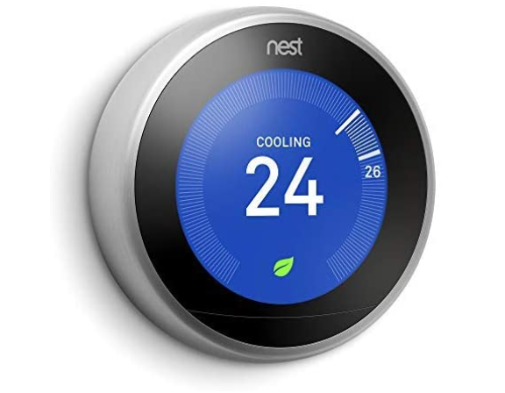
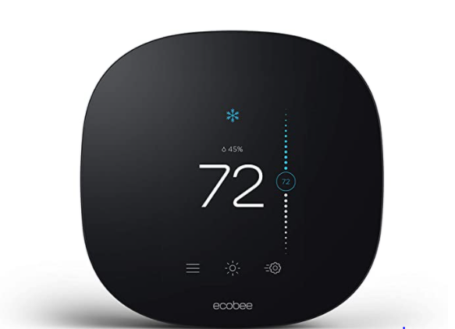
Competiție
Se produc și comercializează o serie de sisteme asemănătoare.
Printre cele mai importante se enumeră:
Nest.
Ecobee.
Cum se diferențiază sistemul creat?
Posibilitatea de a regla temperatura pe diferite zone din imobil.
Cost scăzut.

Slide 5
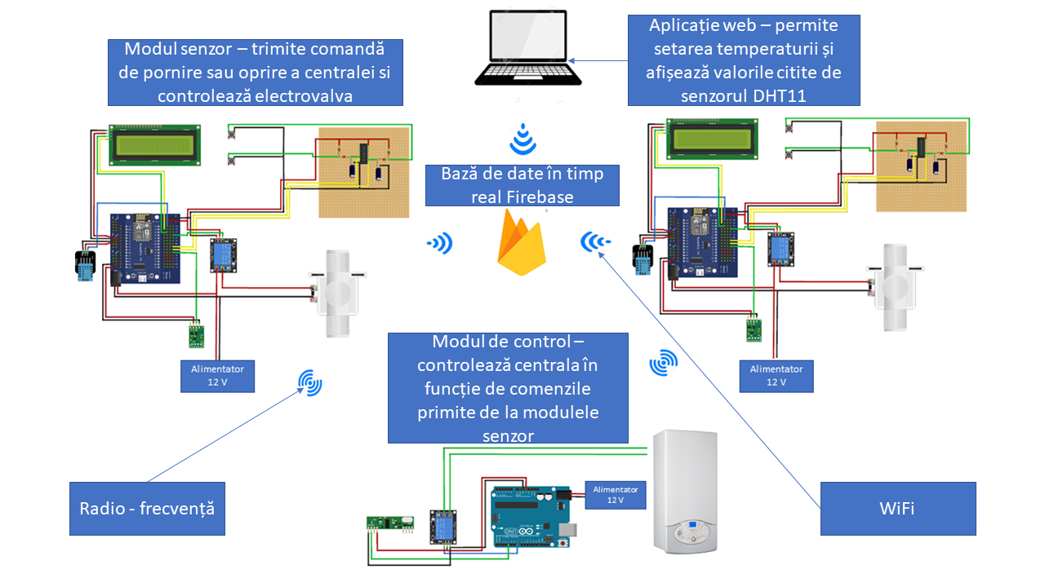
Arhitectura sistemului
Sistemul este alcătuit din:
Două module senzor.
Un modul de control.
Modulele senzor transferă date la modulul de control prin radio – frecvență.
Valorile citite de senzorul DHT11 sunt trimise în baza de date prin WiFi.

Slide 6
Implementarea soluției
Principalele programe utilizate pentru realizarea acestui proiect sunt:
Arduino IDE.
PyCharm.

Slide 7
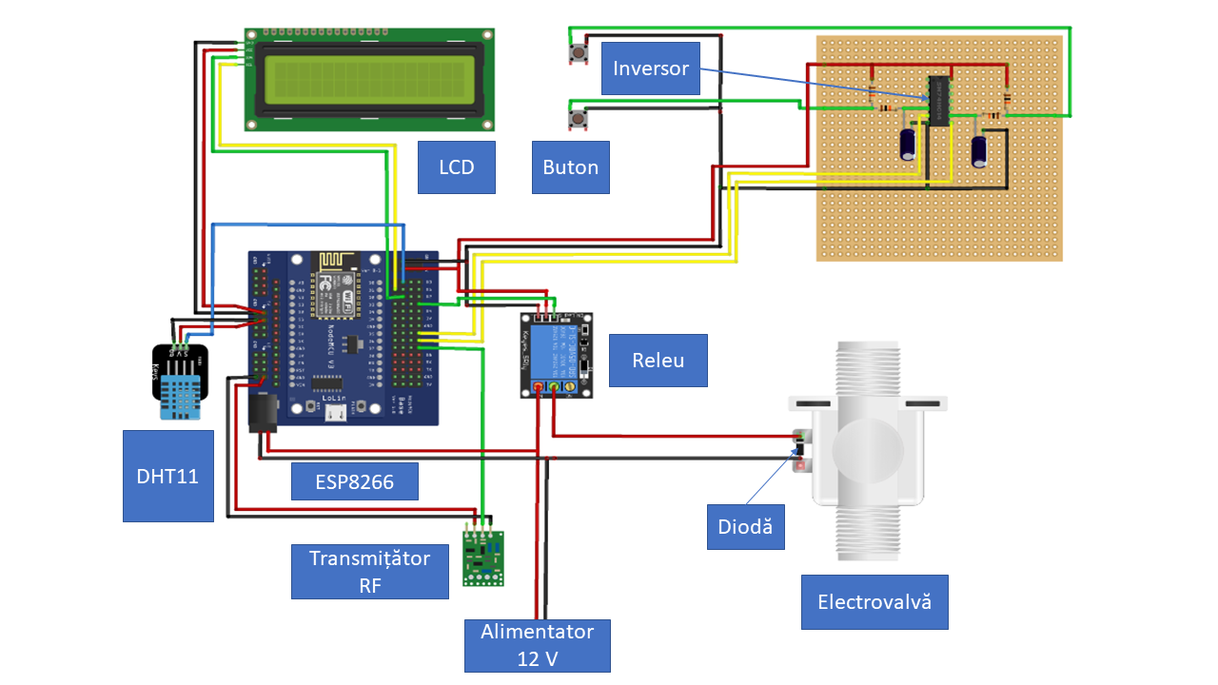
Implementarea soluției
Se utilizează butoanele conectate la plăcuța WiFi.
La fiecare apăsare de buton se generează o întrerupere.
Eveniment declanșator
Rutina de tratare a întreruperii
Procedura de modificare a temperaturii
Apăsarea butonului
Setează un flag, indicând faptul că o întrerupere a fost declanșată
Se execută secvența de cod pentru modificarea temperaturii și salvarea acesteia în baza de date

Slide 8
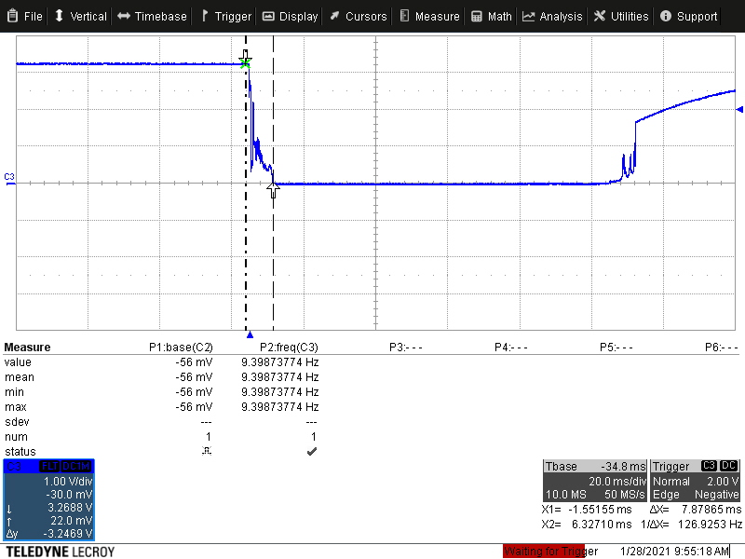
Implementarea soluției
În momentul în care un buton este apăsat, între contactele metalice ale acestuia pot apărea vibrații fine.
De cele mai multe ori, microcotrolerul interpretează aceste vibrații ca fiind apăsări multiple ale butonului.

Slide 9
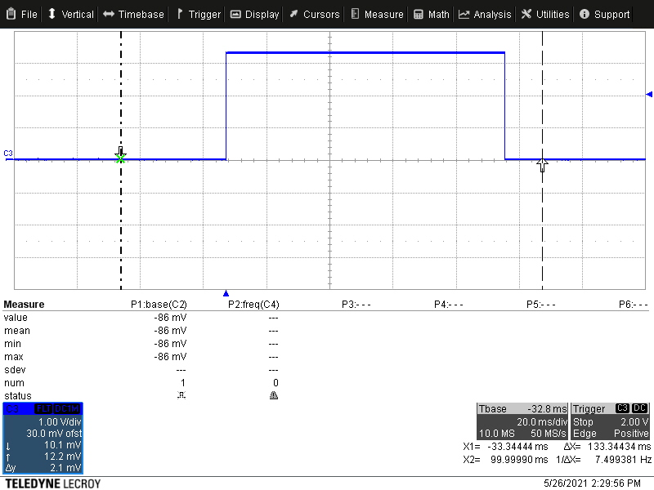
Soluție
Adăugarea unor filtre trece-jos pentru fiecare buton în parte.

Slide 10
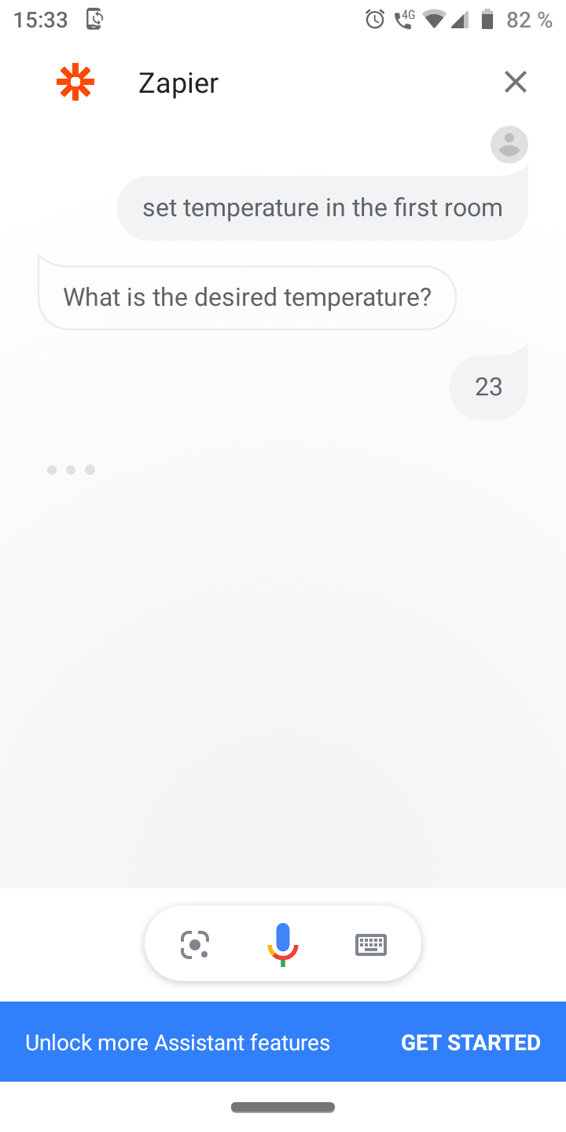
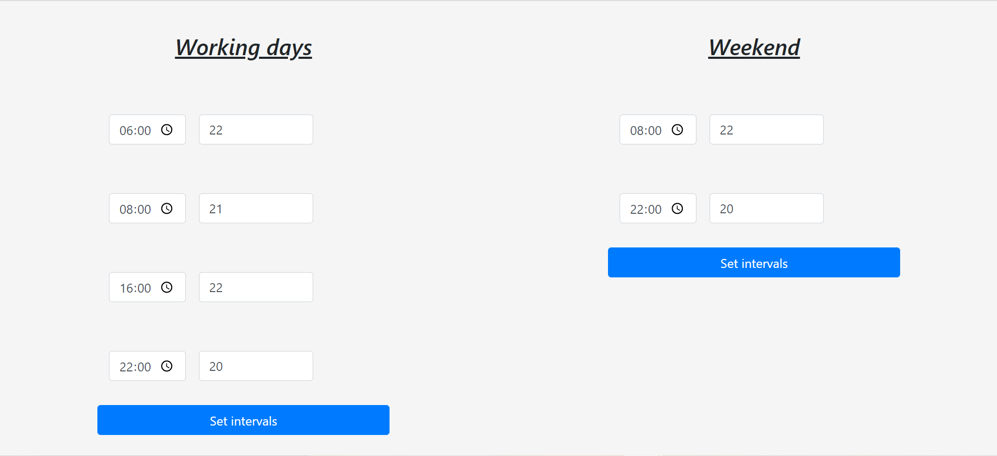
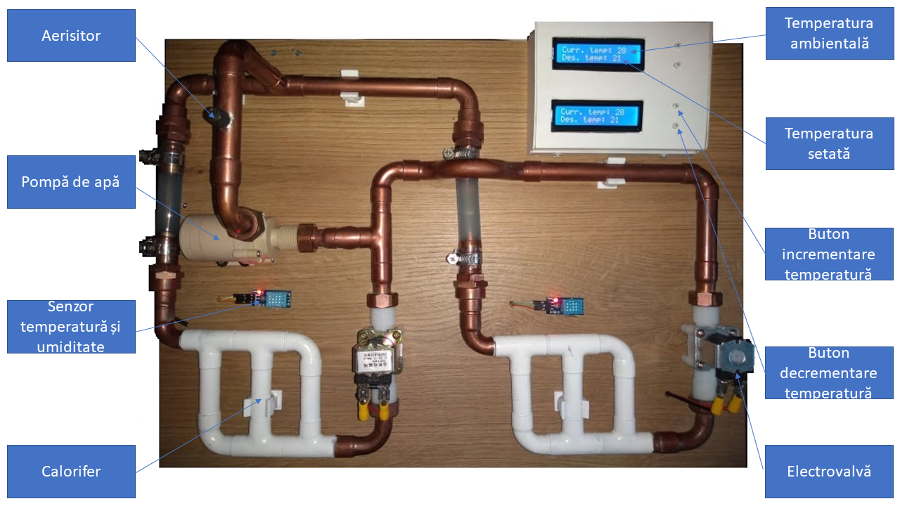
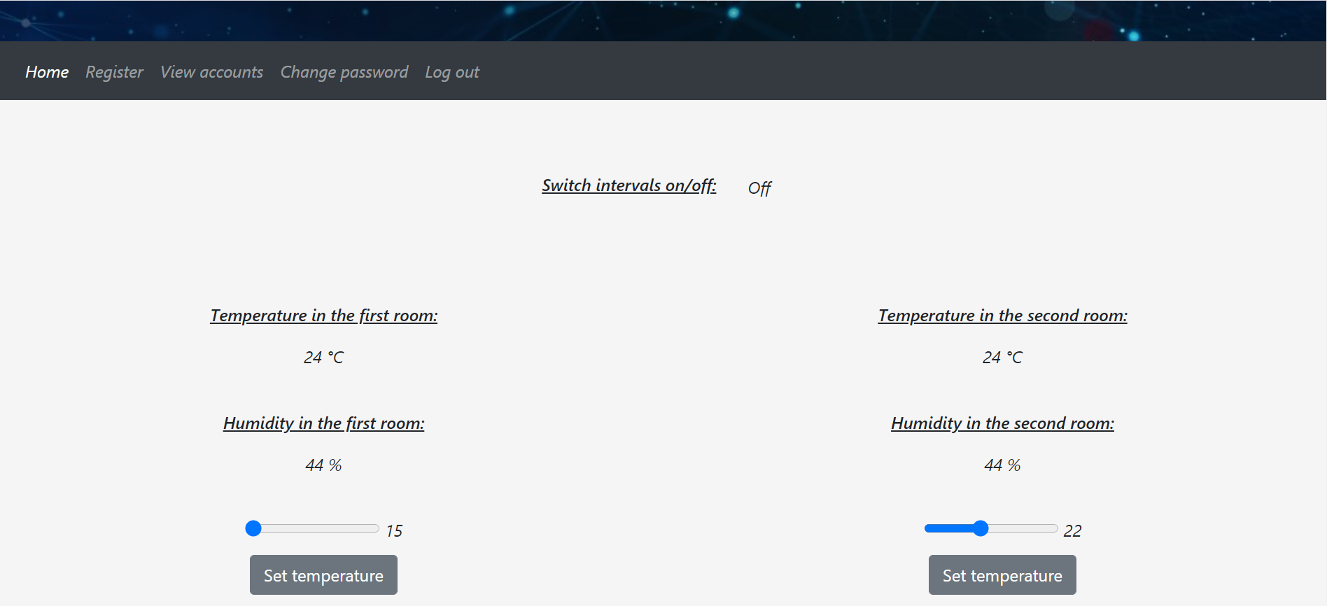
Demo

Slide 11
Concluzii
Scopul proiectului este de a prezenta o soluție pentru controlul temperaturii în mai multe zone ale locuinței, dar și pentru reducerea consumului de energie.
Există o serie de funcționalități al căror mod de operare poate fi îmbunătățit.
Perspective de dezvoltare:
Reducerea timpului necesar sistemului pentru a răspunde la comenzile vocale.
Posibilitatea ca sistemul să adapteze temperatura în funcție de prezența sau absența locuitorilor.
Atașarea unei tastaturi la plăcuța WiFi pentru a permite modificarea datelor de acces la rețeaua de internet.

Slide 12
Concluzii
Sinteza contribuțiilor:
Programarea plăcuțelor ESP8266 și Arduino.
Implementarea aplicației web.
Crearea testelor unitare pentru aplicația web.
Testarea circuitului de apă.
Realizarea circuitului electric și a filtrelor trece-jos.
Găzduirea aplicației pe un server, la distanță, utilizând platforma Heroku.
Vă mulțumesc!

